Slide 1
À Abidjan, la pluie ne tue pas seule
NOTE STRATÉGIQUE · OCTOBRE 2026
Kanivo : signaler les caniveaux bouchés, prioriser le curage, prévenir les quartiers exposés. Une réponse numérique aux inondations meurtrières du District d'Abidjan.
59 morts
après les pluies du 28-29 juin 2026 (Gouvernement)
Notes:
Ouvrir sur le chiffre de juin 2026 : 59 morts en une nuit. Le message : ce n'est pas une fatalité climatique, c'est un problème de coordination que le numérique peut traiter.

Slide 2
Un problème de coordination, pas seulement de pluie
SYNTHÈSE
1
2
3
Le problème
Le diagnostic
La proposition
Chaque saison des pluies tue à Abidjan : 18 morts en 2018, 24 en 2024, 59 en 2026. Plus d'un quart du district est exposé aux inondations et aux glissements de terrain.
Les caniveaux sont bouchés par environ 5 000 t de déchets produits chaque jour, le curage est réactif, et l'alerte n'atteint pas le dernier kilomètre. Les acteurs travaillent en silos.
Kanivo relie signalement citoyen, score de risque hyperlocal, curage priorisé et alerte multilingue géociblée, sur USSD, SMS, vocal et WhatsApp.
Décision attendue : lancer un pilote de 6 mois à Attécoubé et Abobo, opérationnel avant le 15 mai 2027.
Sources : Gouvernement (juil. 2026), GFDRR City Scan, Banque mondiale P168308, Ministère de la Salubrité (mars 2026).
Notes:
Structure pyramidale : problème, diagnostic, proposition, puis la décision demandée.

Slide 3

Un bilan qui s'alourdit dans une ville de 6,3 millions d'habitants
01 · LE CONSTAT
59
26 %
5 000 t
6,3 M
morts annoncés après les pluies du 28-29 juin 2026
du district exposé aux inondations et aux glissements de terrain
de déchets solides produits chaque jour à Abidjan
habitants dans le District autonome (RGPH 2021)
Lecture : les moyens existent (pluviomètres, grands travaux, 49,7 M d'abonnements mobiles). Ce qui manque, c'est la coordination de terrain avant et pendant la pluie.
Sources : Gouvernement via Fratmat/AllAfrica (1er juil. 2026) ; GFDRR City Scan ; Ministère de l'Hydraulique, de l'Assainissement et de la Salubrité (mars 2026) ; INS, RGPH 2021.

Slide 4
2026 est l'épisode le plus meurtrier jamais recensé
02 · TRENTE ANS DE RÉPÉTITION
Récurrence
Un épisode meurtrier presque chaque saison, de mai à juillet.
Aggravation
59 morts en une nuit en 2026, plus du double de 2024.
Localisation
Attécoubé concentre une vingtaine de victimes en 2026, sur des sites évacués puis réoccupés.
Sources : presse nationale et internationale ; ONPC (juin 2024) ; Gouvernement (juil. 2026). Bilans provisoires pour 2025.

Slide 5
Écoles, hôpitaux et routes sont en première ligne
03 · EXPOSITION
≈ 443 M$
de perte probable pour une crue centennale à l'échelle nationale (modèle UNDRR)
1 140
bâtiments résidentiels endommagés lors de l'épisode de juin 2018
Sources : GFDRR City Scan Abidjan ; Banque mondiale / GFDRR, PDNA 2018 ; UNDRR, profil de risque (perte modélisée).

Slide 6

Quatre causes qui s'entretiennent les unes les autres
04 · ARBRE DES CAUSES
A
Drainage obstrué
B
Urbanisation non planifiée
Déchets, sédiments et constructions bouchent les caniveaux. Environ 2 000 t/jour échappaient à la collecte (2016). Le curage est réactif.
La population a plus que doublé depuis 2001. Bassins d'orage et talwegs sont occupés.
Le fil commun
Personne ne voit en temps réel l'état des caniveaux, la pluie prévue et les personnes exposées, au même endroit et au même moment.
C
Retour en zone rouge
D
Alerte qui n'arrive pas
Sans relogement suivi, les sites évacués sont réoccupés, comme à Attécoubé en 2026.
Messages génériques, en français, relayés par WhatsApp. Rien ne confirme qu'ils ont été reçus.
Sources : Banque mondiale P168308 ; ONU-Habitat (données ANASUR 2016) ; GFDRR ; Gouvernement (juil. 2026) ; AIP (chaîne d'alerte).

Slide 7
Chacun détient une pièce du puzzle, personne ne l'assemble
05 · CARTOGRAPHIE DES ACTEURS
Acteur | Rôle | Ce qui lui manque
SODEXAM | Prévision météo, vigilance, 53 stations pluviométriques | Un canal de diffusion quartier par quartier
ONPC | Zones à risque, secours, évacuation | Une vision temps réel du terrain
ANAGED | Collecte, pré-collecte, curage | Une priorisation par le risque, des preuves d'intervention
Ministère de l'Assainissement | Politique, grands travaux (Gourou, PAACA) | Des indicateurs par bassin versant
District et 13 communes | Salubrité de proximité, brigades | Des outils numériques de suivi
Bailleurs (BM, BAD, AFD) | Financement des ouvrages (315 M$ côté Banque mondiale) | Une mesure de l'entretien après livraison
Opérateurs télécoms | SMS, cell broadcast, mobile money | Des contenus d'alerte prêts à diffuser
Habitants | Premiers témoins, premiers secours | Un moyen simple de signaler et d'être entendus
Sources : GWP Afrique de l'Ouest (2023) ; Fratmat (53 stations SODEXAM) ; Banque mondiale ; BAD (PAACA, 2021).

Slide 8




On finance les ouvrages, pas leur entretien ni l'alerte
06 · POURQUOI L'EXISTANT ÉCHOUE
DISPOSITIF
CE QU'IL APPORTE
POURQUOI ÇA NE SUFFIT PAS
Grands travaux de drainage
Capacité hydraulique accrue (Gourou, PAACA)
Un ouvrage neuf bouché par les déchets perd sa capacité en une saison. L'entretien n'est pas piloté par la donnée.
Vigilance météo et capteurs
Bonne connaissance des précipitations (SODEXAM, VIGICLIMM, HD Rain)
La donnée reste dans les institutions. Aucun message hyperlocal ni actionnable.
Alertes WhatsApp et relais
Rapides et gratuites
Hétérogènes et non traçables : on ne sait ni qui a reçu, ni qui a agi.
Déguerpissements
Retirent des personnes du danger
Sans suivi ni accompagnement, les sites sont réoccupés.
Sources : BAD (bassin du Gourou, PAACA : 16,15 km de canaux) ; DG Trésor (FASEP, 2022) ; Abidjan.net (VIGICLIMM) ; AIP ; Gouvernement (2026).

Slide 9
Kanivo
LA SOLUTION
Voir · Prioriser · Prévenir
« Kanivo » vient de « caniveau », écrit comme on le prononce à Abidjan. L'ambition : rendre visible l'infrastructure invisible.

Slide 10




Une boucle de données, conçue d'abord pour le téléphone simple
07 · QUATRE MODULES
01 · SIGNAL
02 · CARTE DE RISQUE
03 · CURAGE PRIORISÉ
04 · ALERTE
Signaler en 20 secondes
Un score par îlot de 250 m
Curer avant la pluie
Le dernier kilomètre
WhatsApp, USSD *700#, appli web légère. Photo, position GPS et gravité. L'IA estime l'obstruction et écarte les doublons.
Pluie prévue × obstruction × pente × population exposée, recalculé chaque heure.
Ordres de mission classés par risque, tournées optimisées, photo avant/après, paiement au résultat.
SMS, vocal, WhatsApp et cell broadcast géociblés, 6 à 24 h avant. Un refuge et un accusé « tapez 1 ».
Pour : Citoyens, brigades
Pour : ANAGED, communes, ONPC
Pour : Brigades, prestataires
Pour : Habitants exposés
Hypothèses de conception Kanivo. Langues d'alerte : dioula, baoulé, nouchi et français.

Slide 11

Du signalement d'un habitant à l'alerte qui sauve un quartier
08 · COMMENT ÇA MARCHE
Signalement
Vérification
Score de risque
Curage
Alerte
Photo et GPS par WhatsApp ou USSD
IA (doublons, EXIF, géofence) et brigade
Îlot de 250 m, actualisé chaque heure
Ordre de mission, preuve photo
Géociblée, multilingue, accusé de réception
SCORE DE RISQUE
risque = pluie prévue × obstruction × pente × population exposée
Le score de risque est recalculé à chaque nouvelle prévision SODEXAM et à chaque signalement validé.

Slide 12
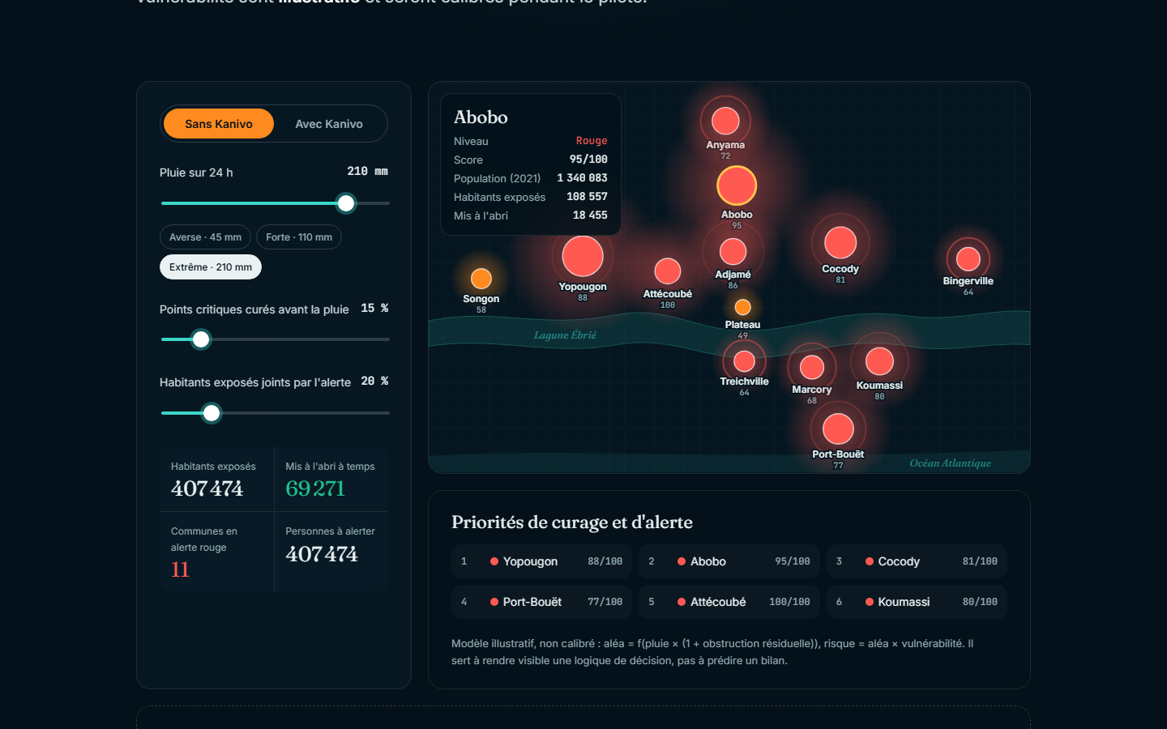
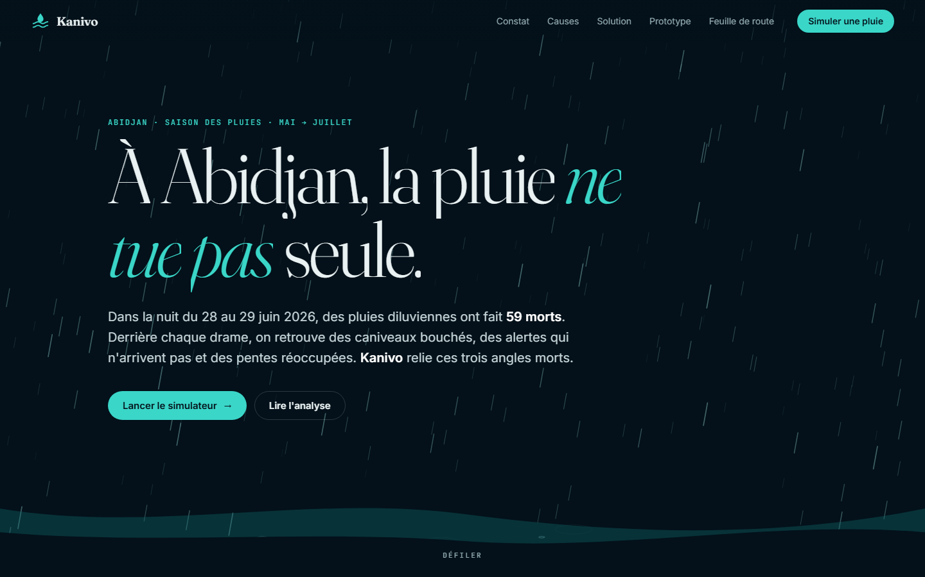
Un site et un prototype interactif déjà en ligne
09 · DÉMO
pethuelelie-glitch.github.io/kanivo
Simulateur de pluie sur les 13 communes
Comparaison sans et avec Kanivo
Lighthouse desktop : 100 / 100 / 100 / 100
Captures réelles du site, recette automatisée Playwright et Lighthouse du 22 octobre 2026.

Slide 13
Lors d'un épisode extrême, l'alerte change l'ordre de grandeur
10 · CE QUE MONTRE LE SIMULATEUR
11 → 2
communes en alerte rouge
× 2,6
personnes mises à l'abri à temps
− 32 %
d'habitants exposés grâce au curage préventif
Modèle illustratif et non calibré du prototype : 210 mm en 24 h, curage 15 % → 80 %, couverture d'alerte 20 % → 75 %. À calibrer pendant le pilote.

Slide 14



Financé par ceux qui supportent déjà le coût des inondations
11 · MODÈLE ÉCONOMIQUE
SaaS public
Bailleurs
District, ANAGED, 13 communes : carte de risque, ordres de mission, indicateurs.
Une ligne « entretien et résilience » dans les projets de drainage (BM, BAD, AFD).
3 à 6 M FCFA par commune et par an
1 à 2 % des enveloppes
Assurance
Opérateurs télécoms
API de risque hyperlocal pour la micro-assurance et l'assurance paramétrique.
Diffusion des alertes d'intérêt public en SMS et cell broadcast (RSE).
Accès API au volume
Canal à prix coûtant
Hypothèses de l'équipe Kanivo, à valider pendant le pilote. Banque mondiale P168308 : 315 M$ (IDA).

Slide 15
Opérationnel avant la saison des pluies 2027
12 · FEUILLE DE ROUTE
NOV. 26 – JANV. 27
FÉVR. – AVR. 27
AVR. – MAI 27
MAI – JUIL. 27
2028
Cadrage
Pilote Signal
Avant-saison
Saison
Passage à l'échelle
Convention ANAGED, 2 communes pilotes, données SODEXAM
Bot WhatsApp et USSD, 100 Brigades vertes
Carte de risque v1, curage priorisé
Alertes multilingues géociblées
13 communes, API assureurs, villes secondaires
Protocole signé
≥ 5 000 signalements
≥ 80 % des points critiques curés
Réception < 15 min, ≥ 70 % joints
Baisse mesurée des victimes
Communes pilotes proposées : Attécoubé (glissements de Mossikro) et Abobo (1,34 M d'habitants).

Slide 16



Quatre résultats mesurables dès la première saison
13 · IMPACT VISÉ
Vies
Ouvrages
Moins de victimes dans les communes pilotes, grâce à l'évacuation anticipée et au curage préventif.
Préserver la capacité des ouvrages financés, qui représentent des centaines de millions de dollars.
Indicateur : Victimes et évacuations par épisode
Indicateur : Taux de points critiques curés avant le 15 mai
Emplois
Gouvernance
Environ 1 300 Brigades vertes à l'échelle du district, soit 100 par commune.
Les premiers indicateurs publics d'entretien du drainage, commune par commune.
Indicateur : Jeunes formés et rémunérés
Indicateur : Délai signalement → curage
Objectifs à mesurer pendant le pilote. Référence : en 2026, l'évacuation a évité des victimes là où les consignes ont été suivies (Gouvernement).

Slide 17
Les principaux risques sont humains, et ils sont maîtrisables
14 · RISQUES ET PARADES
Risque | Probabilité | Parade
Faible adoption citoyenne | Moyenne | USSD, SMS et vocal sans smartphone ; chefs de quartier relais ; récompense
Fraude au signalement | Élevée | Contrôle IA (doublons, EXIF, géofence), audits aléatoires, plafonds
Signalements sans suite, perte de confiance | Élevée | Indicateurs publics, délais garantis, prestataires payés au résultat
Accès aux données météo | Moyenne | Convention SODEXAM ; à défaut, données satellite ouvertes (GPM/IMERG)
Données personnelles | Moyenne | Minimisation, anonymisation des signaleurs, analyse d'impact
Lassitude face aux fausses alertes | Moyenne | Seuils calibrés, niveaux gradués, retour d'expérience après chaque épisode
Cadre légal : loi n° 2013-450 relative à la protection des données à caractère personnel (ARTCI).

Slide 18
Une équipe resserrée et trois décisions pour lancer le pilote
15 · ÉQUIPE ET PROCHAINES ÉTAPES
Valider le cadrage avec l'ANAGED, l'ONPC et les mairies d'Attécoubé et d'Abobo.
Équipe cible du pilote
30 j
Direction de projet et relations institutionnelles
Product manager et designer de service
2 ingénieurs (USSD, WhatsApp, web, données)
Data scientist (score de risque, vision)
Coordination terrain et 100 Brigades vertes
Référents ANAGED, ONPC et communes
Signer l'accès aux données SODEXAM et le canal SMS avec un opérateur.
60 j
Lancer le bot Signal et recruter les 100 premières Brigades vertes.
90 j
Décisions demandées : mandat de pilote, communes pilotes, budget de lancement.
Équipe cible pour le pilote de 6 mois ; profils à recruter ou à mettre à disposition par les partenaires.

Slide 19
Sources principales
ANNEXE
Gouvernement via Fratmat/AllAfrica : 59 morts, pluies du 28-29 juin 2026 (1er juil. 2026)
Le360 Afrique et AllAfrica : bilan ONPC, 24 morts, pluies du 13 au 22 juin 2024
RTBF et Vatican News : 18 morts, nuit du 18 au 19 juin 2018
Banque mondiale : Urban Resilience and Solid Waste Management Project (P168308)
GFDRR : City Scan Abidjan et PDNA 2018
UNDRR : profil de risque et de résilience de la Côte d'Ivoire
AllAfrica : 5 000 t de déchets par jour, Ministère de la Salubrité (mars 2026)
ONU-Habitat : profil urbain d'Abidjan (données ANASUR 2016)
INS, RGPH 2021 (via economie-ivoirienne.ci et citypopulation.de)
DG Trésor : FASEP vigilance météorologique à Abidjan (2022)
DataReportal 2026 via Digital Mag CI : usages du mobile
BAD : PAACA (2021) et bassin versant du Gourou ; AIP ; GWP (2023)
Liste complète et commentée : livrable/rapport-analyse.md du dépôt github.com/pethuelelie-glitch/kanivo

